Slide 1
3 дәріс
Элементтер химиясы.
IIА тобының элементтері

Slide 2
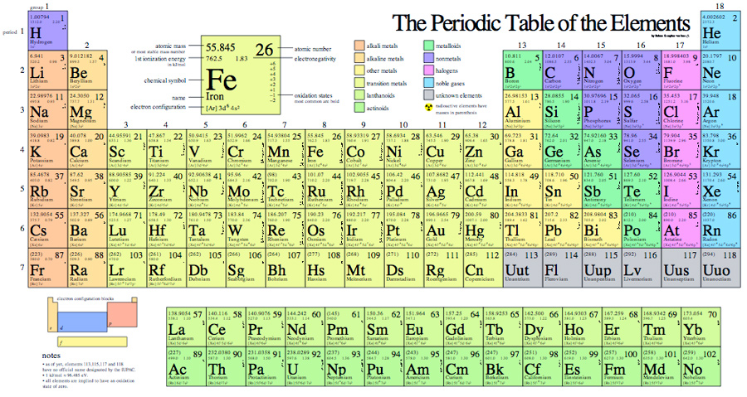
Периодтық жүйедегі орналасуы

Slide 3
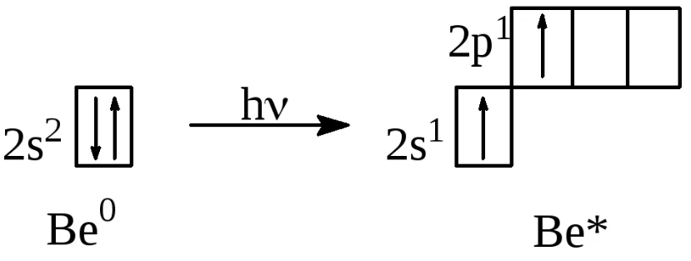
IIА топ элементтерінің жалпы сипаттамасы
Be, Mg (Менделеев Д.И.); Ca, Sr, Ba, Ra
сілтілік-жер металдар
Жалпы электрондық формулалары:
[…] ns²
Оң зарядталған ионға айналады – M²⁺

Slide 4
Элемент | Be | Mg | Ca | Sr | Ba | Ra
z | 4 | 12 | 20 | 38 | 56 | 88
A_{r} | 9,0 | 24,3 | 40,1 | 87,6 | 137,3 | 226,0
ЭО | 1,47 | 1,23 | 1,04 | 0,99 | 0,97 | 0,97
Ei | 18.21 | 15.03 | 11.87 | 11.03 | 10.00 | 10.15
ЭО < 1

Slide 5
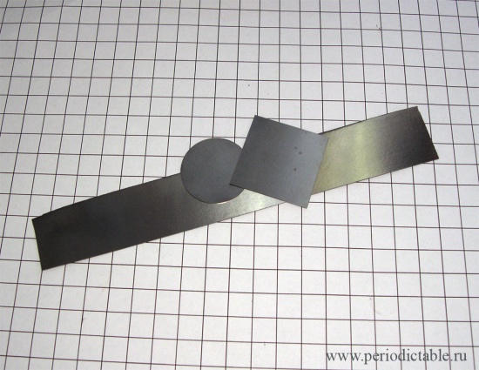
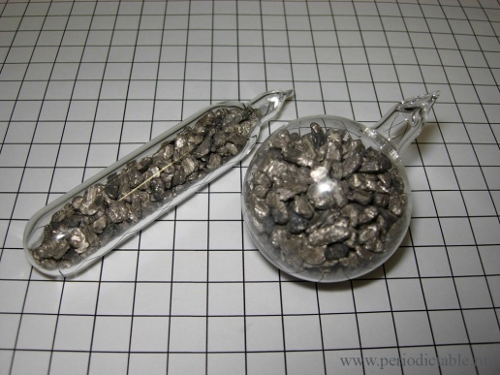
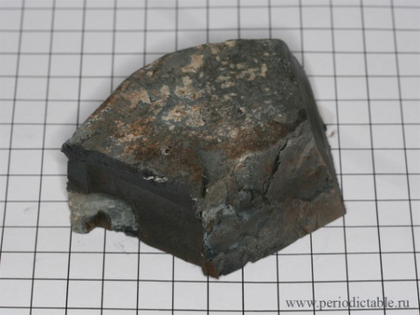
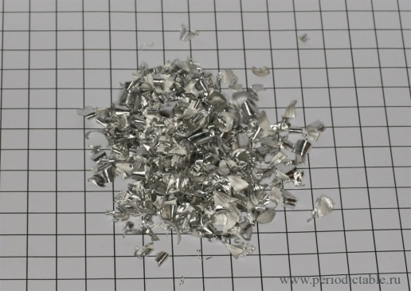
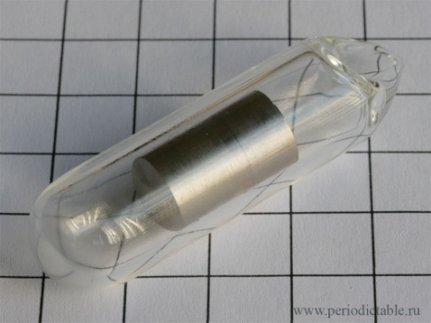
Жай заттардың физикалық қасиеттері
Қасиеттер | Be | Mg | Ca | Sr | Ba | Ra
Т. балқу, °С | 1287 | 650 | 842 | 768 | 727 | 969
Т. қайн., °С | 2507 | 1095 | 1495 | 1390 | 1860 | 1536
Тығыздық, г/см³ (20°С) | 1,85 | 1,74 | 1,55 | 2,54 | 3,59 | 5,00
кальций
барий
бериллий
магний
стронций

Slide 6
Химиялық қасиеттері
Жай заттар (Be кірмейді):
барлығы – активті металдар
M – ne – = M^{n+} (n = 2)
Күрделі заттар: оксидтер, гидроксидтер
MO, MOH – негіздік қасиеттерге ие
Металдардың активтілігі және тотықсыздандыру қабілеттілігі өсу б-ша:
Be – Mg – Ca – Sr – Ba

Slide 7
Сумен әрекеттесу
Қалыпты жағдайда Be және Mg беттері инертті оксидті пленкамен қапталған, сондықтан олар суға тұрақты. Ал Ca, Sr және Ba суда гидроксид түзілуімен әрекеттеседі:

Slide 8
Оттекпен әрекеттесу
Барлығы оксидтер RO, тек барий-пероксид – BaO₂:
Басқа бейметалдармен:

Slide 9
Табиғатта таралуы
5. Ca – 3,38 %
6. Na – 2,63 %
7. K – 2,41 %
8. Mg – 1,95 % масса б-ша.
17. Rb
19. Ba
23. Sr
28. Li
42. Cs
48. Be
92. Fr
²²⁶Ra радиоактивті элемент
Соли Na, K, Ca и Mg – в природных соленых и пресных водах (моря, океаны, озера, реки, подземные воды)
Сирек кездесетін элементтер

Slide 10
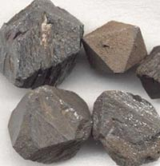
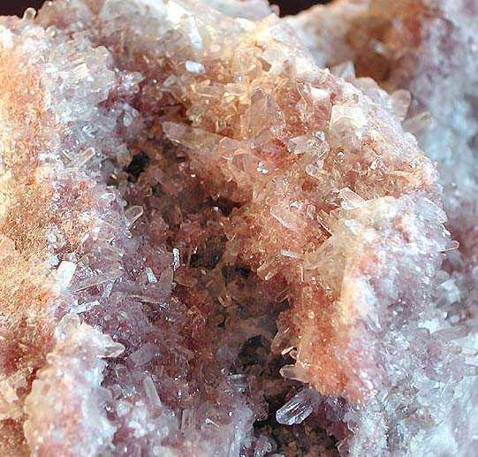
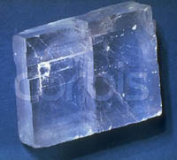
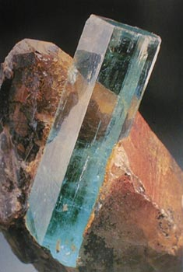
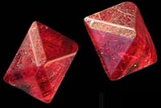
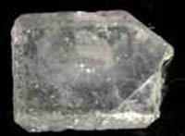
Ең маңызды минералдар
IIА-топ
магнезит
Фенакит Be₂SiO₄
Берилл (Be₃Al₂)Si₆O₁₈ (аквамарин, изумруд).
Гипс CaSO₄·2H₂O
Кальцит CaCO₃ (известняк, мрамор, мел)
Магнезит MgCO₃
Оливин (Mg, Fe^{II})₂SiO₄
Тальк Mg₃Si₄O₁₀(OH)₂
Хризоберилл (BeAl₂)O₄
Целестин SrSO₄
Шпинель (MgAl₂)O₄
Стронцианит SrCO₃
Барит BaSO₄
целестин
кальцит
шпинель
аквамарин
барит

Slide 11
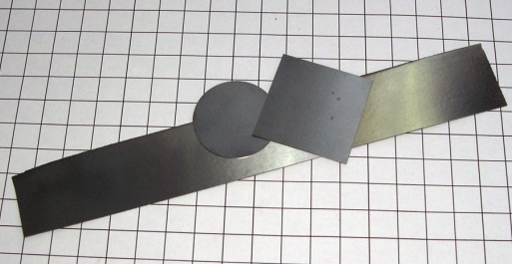
Бериллий
Амфотерлік
Be + 2HCl = BeCl₂ + H₂↑
Be + 2NaOH + 2H₂O = Na₂[Be(OH)₄] + H₂↑
Be + 2NaOH_{(т)} = Na₂BeO₂ + H₂↑
t°(балқыту)
H₃O⁺
[Be(H₂O)₄]²⁺
Be(OH)₂
(ПР ≈ 10^{–22})
OH–
[Be(OH)₄]^{2–}

Slide 12
Алыну жолдары
Электролиз:
BeCl₂=Be²⁺+2Cl⁻
Қатодта: Be²⁺ +2ē= Ве⁰
Анодта: 2CI⁻-2ē= Cl₂⁰
2. Термиялық әдіс:
BeF₂+Mg=Be+MgF₂

Slide 13
Алыну жолдары
3. Өнеркәсіпте тазартылған карналитті (KCI•MgCl₂•6H₂O)электролиздеу:
MgCl₂=Mg²⁺+2Cl⁻
Қатодта: Mg²⁺+2ē=Mg°
Анодта: 2Cl⁻- 2ē = Cl₂
4. Өнеркәсіпте термиялық әдіс:
2(MgO • CaO)+ Si°=2Mg°+Ca₂SiO₄
5. Электролиз:
3SrO+2Al=3Sr+Al₂O₃
3BaO+2Al=3Ba+Al₂O₃

Slide 14
Судың кермектігі және оны жою жолдары
Уақытша кермектік
Ca(HCO₃)₂=CaCO₃↓+H₂O+CO₂
Ca(HCO₃)₂+Ca(OH)₂=2CaCO₃↓+2H₂O
Тұрақты кермектік
CaSO₄+Na₂CO₃=CaCO₃ ↓ +Na₂SO₄
3MgCl₂+2Na₃PO₄=Mg₃(PO₄)₂ ↓ +6NaCl
Қосымша жүретін реакциялар
Ca(HCO₃)₂+Na₂CO₃=CaCO₃ ↓ +2NaHCO₃
3Mg(HCO₃)₂+2Na₃PO₄=Mg₃(PO₄)₂ ↓ +6NaHCO₃
Пермутит арқылы кермектікті жою
2NaAlSiO₄+CaSO₄=Ca(AlSiO4)₂+Na₂SO₄
Ca(AlSiO4)₂+2NaCl= 2NaAlSiO₄+CaCl

Slide 15
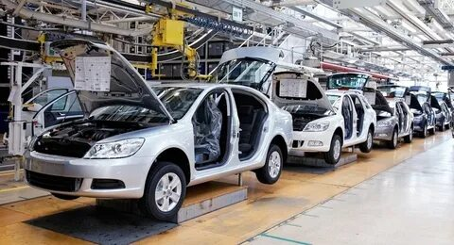
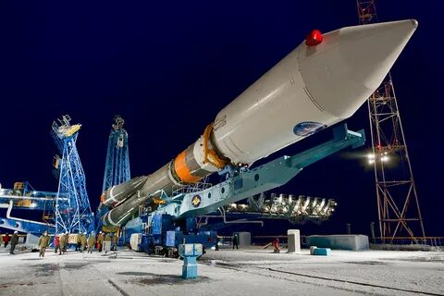
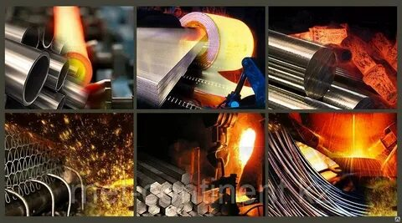
Қолданысы

